Slide 1
码字提取

Slide 2
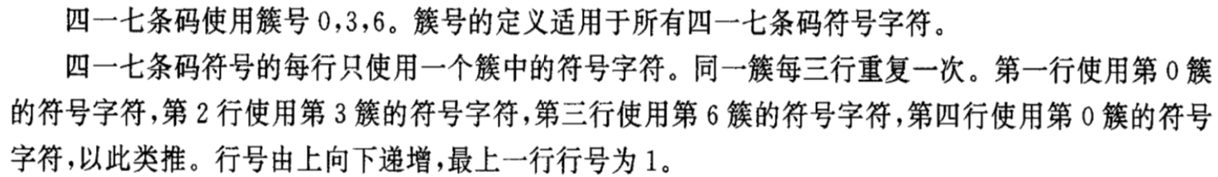
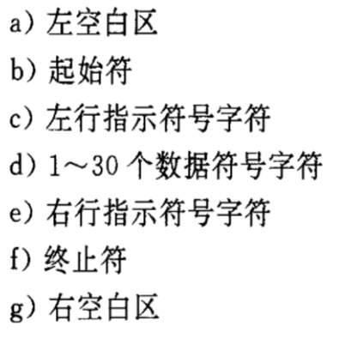
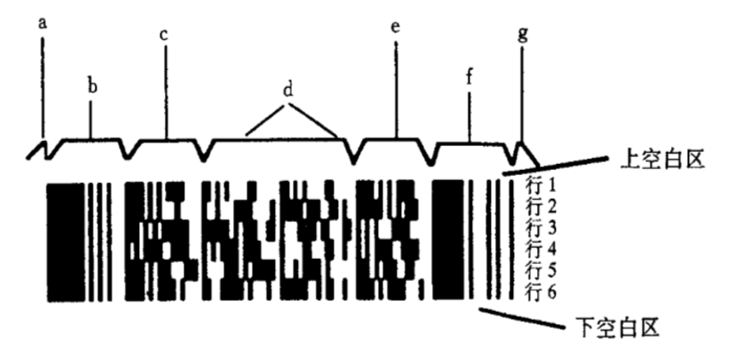
PDF417的结构
0 -> 黑色
1 -> 白色
-> 条(1-6个黑色模块)
-> 空(1-6个白色模块)
-> 模块
每个符号由4个条和4个空构成(从左到右:条->空->条…)
每个符号中总共有17个模块
起始符:8-1-1-1-1-1-1-3, 终止符:7-1-1-3-1-1-1-2-1
- 行指示符号字符 -
行号
行数
数据列数
纠错等级

Slide 3
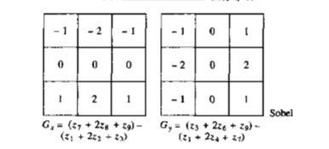
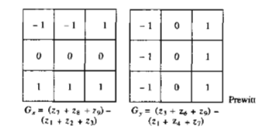
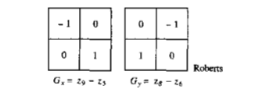
判断PDF417的层数
提取PDF417码字的第一步是先判断417码的层数。
判断方法如下：
对截取后的417码进行边缘提取。边缘提取算子可以用Sobel，Prewitt，Roberts等。

Slide 4
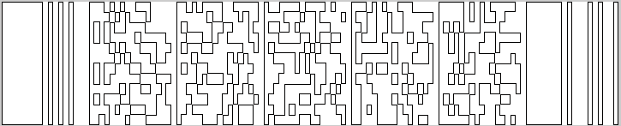
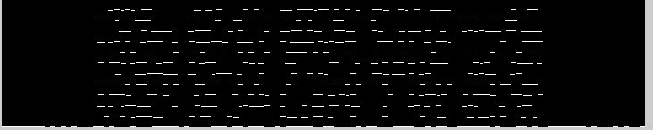
提取到图像的边缘后，先消除边缘图像的垂直边缘。然后做水平投影。

Slide 5
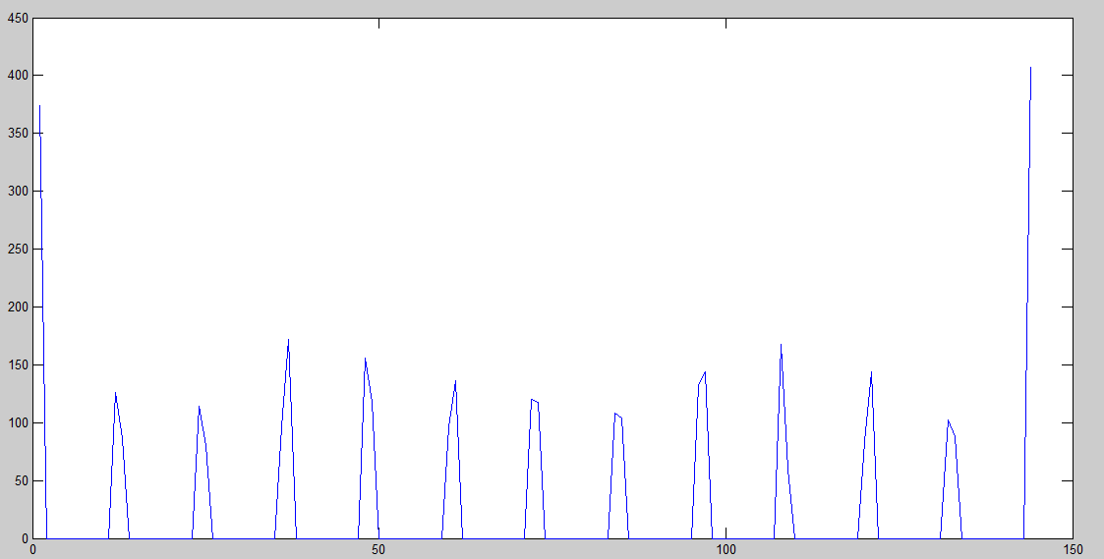
可以看到，图像中层与层之间的边界都会在投影图上形成明显的峰值。统计这些峰值（图上红点标注的点）所在的位置到一个数组line[]上。
根据line数组，计算每一层的中心（绿线标注的位置）所在的行数到数组Layers[]上

Slide 6
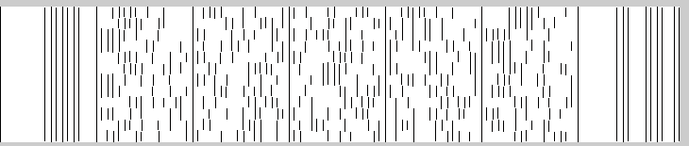
提取码字
消除边缘图像中的水平边缘
建立一个矩阵code[L][col] L是层数。
根据layers[]来在绿线上遍历图像。

Slide 7
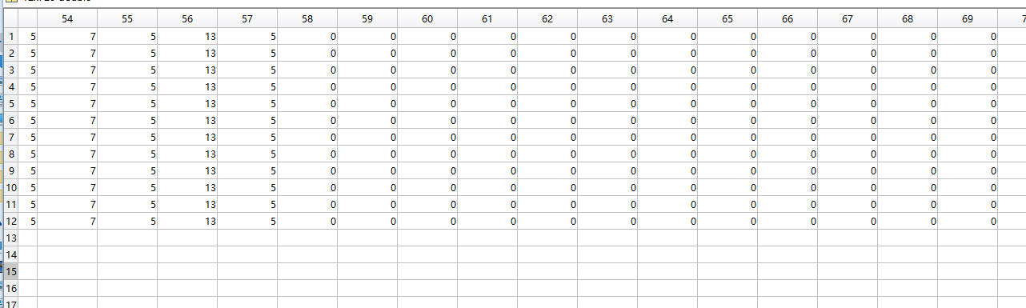
a
b
c
d
当src（layer（i），j）==0 i<L,2<j<col，即遍历到垂直的边缘时
记录此像素和上一个记录点的距离。
上图以第i排为例code（i，1：4）={a,b,c,d}。
遍历后去除code[][]中的的零向量。

Slide 8
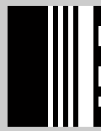
计算模块的大小
计算PDF417中一个码字由17个模块组成。起始符的长是17个模块，前面黑色那块长是8个模块。
计算矩阵code中第一列的平均值，除以8，四舍五入后即为一个模块的长度aunit。
之后
Code数组点除以aunit，四舍五入后就能等得到期望的符号码字。
8
17

Slide 9
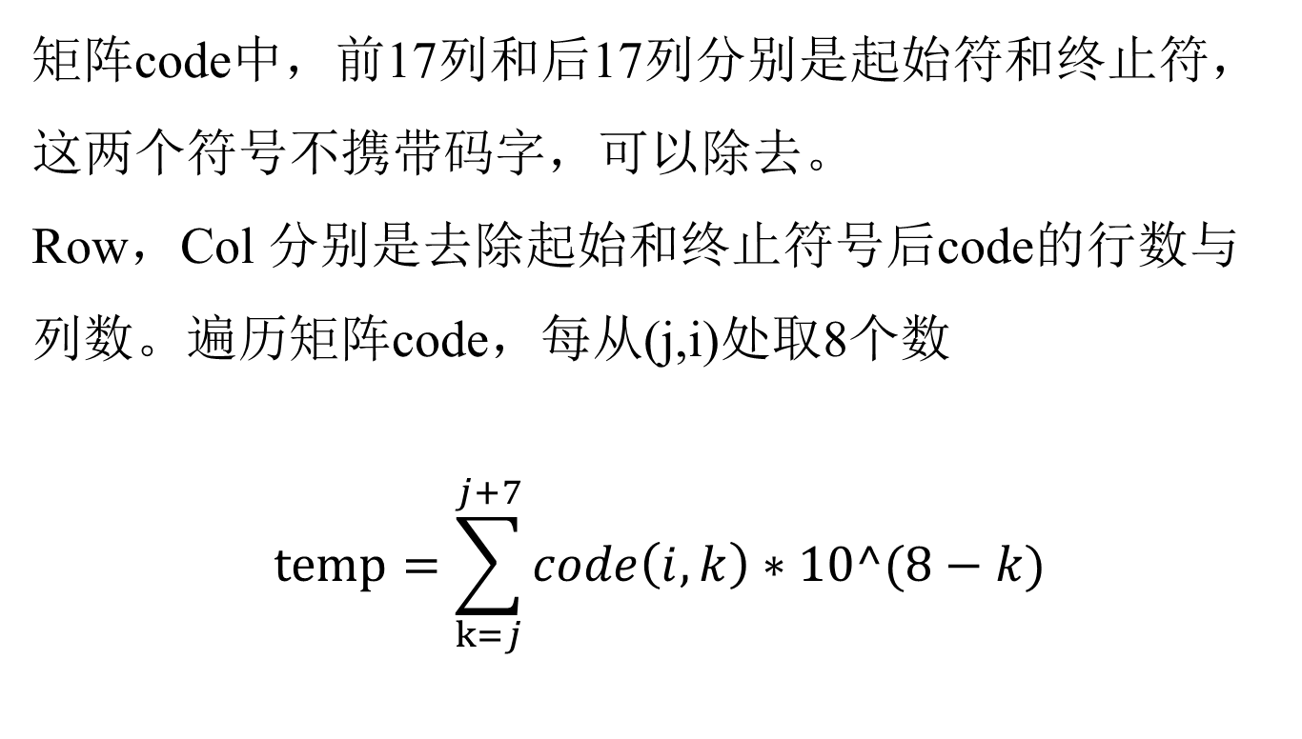
解码码字转换
矩阵code中，前17列和后17列分别是起始符和终止符，这两个符号不携带码字，可以除去。
Row，Col 分别是去除起始和终止符号后code的行数与列数。遍历矩阵code，每从(j,i)处取8个数
$$temp=\sum_{k=j}^{j+7}{code\left(i,k\right)∗10^(8−k)}$$

Slide 10
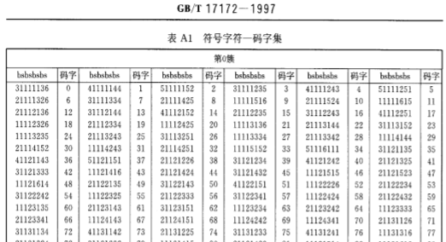
历遍PDF417的符号转换表，在其中找出temp所对应的码字，用一个数组decode来记录。
用load 命令来读取.mat类型的数据
解码结果
 | n值
m=1 | 32 | 902 | 3
m=2 | 393 | 512 | 563
m=3 | 733 | 323 | 226
m=1 | 640 | 819 | 496
m=2 | 645 | 900 | 883
m=3 | 821 | 459 | 841
m=1 | 278 | 151 | 62
m=2 | 131 | 885 | 899
m=3 | 899 | 899 | 899
m=1 | 883 | 899 | 853
m=2 | 901 | 255 | 41
m=3 | 777 | 735 | 806

Slide 11
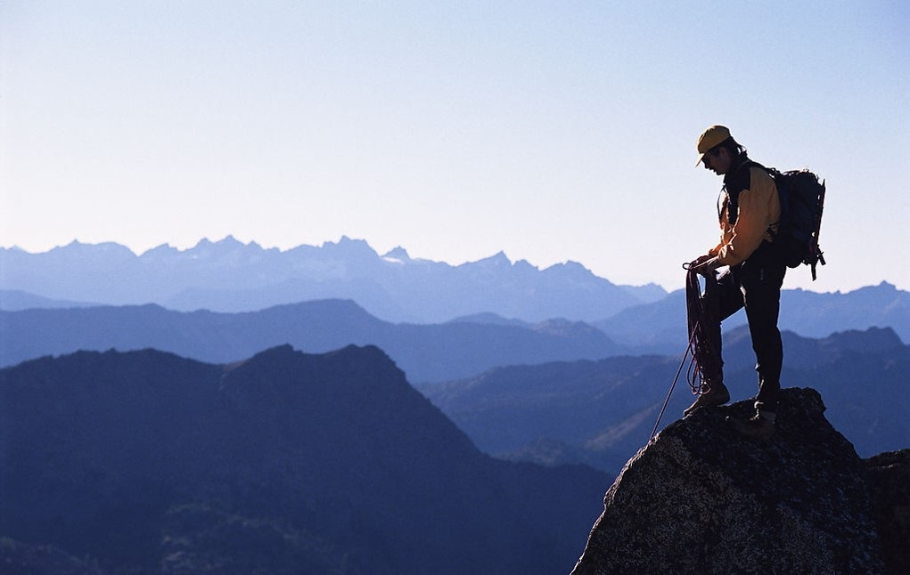
迷人风景只有站在一定高度才能领略，望诸君努力，谢谢！

